Slide 1
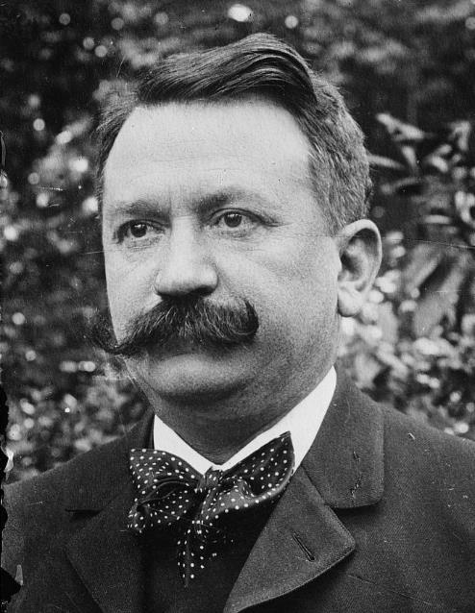
GASTOUNET
DU GARD à l’ELYSEE
DESTIN ET CARRIERE DE
GASTON DOUMERGUE
Cliquez droit pour avancer Merci

Slide 2
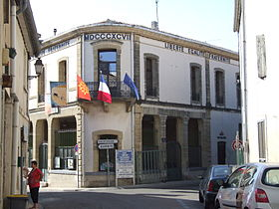
GASTON DOUMERGUE
Figure de la Troisième République
Natif d’Aigues Vives dans le Gard
en 1863
et y décède en 1937
Il accomplit un cursus Politique remarquable
Apparaissant comme ‘l’Homme providentiel’ lors de la crise de Février 1934
Unique Chef d’Etat de confession protestante à l’éducation stricte, morale et honnête
Débute sa carrière politique en succédant à Emile Jamais comme député radical du Gard
Aigues Vives – ville natale de Gaston DOUMERGUE
la mairie

Slide 3
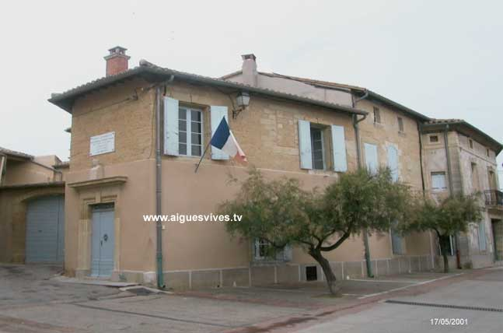
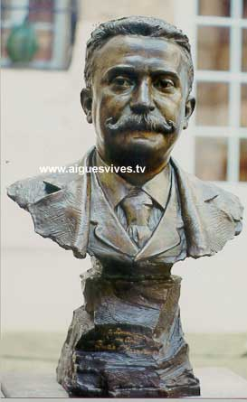
Issu d’une famille de propriétaires viticoles d’Aigues Vives
il fait sa scolarité à Nîmes, puis des études de Droit à Paris
Inscrit comme avocat au barreau Nîmois, il deviendra Substitut à Hanoï (Indochine), puis en Algérie (Oran 1892)
Buste dans sa maison natale
Aigues Vives

Slide 4
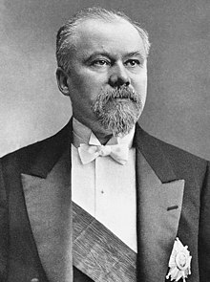
Nombreuses fonctions
Député - Sénateur du Gard
plusieurs fois Ministre
Deux fois Président du Conseil
Impliqué dans la Politique Coloniale Française
Et, enfin Président de la République 1924 à 1931
Homme affable, bienveillant, populaire et politique habile et fédérateur.
On lui doit le Gouvernement du ‘Cartel des Gauches’ au moment de la crise du Franc
Il fera appel à Raymond POINCARRE (Droite) pour former un Gouvernement d’Union Nationale
Raymond Poincaré

Slide 5
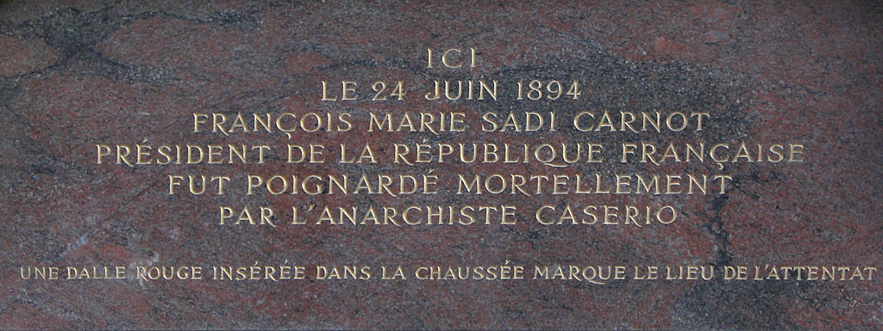
Il sera témoin à LYON de l’assassinat de Sadi CARNOT

Slide 6
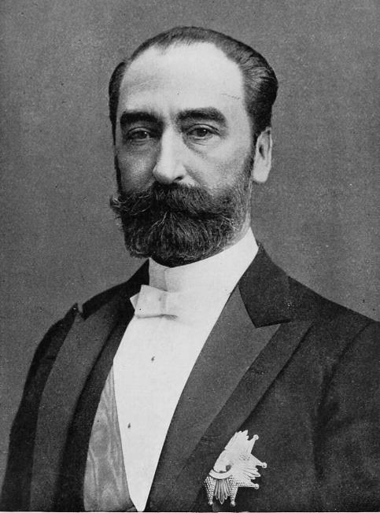
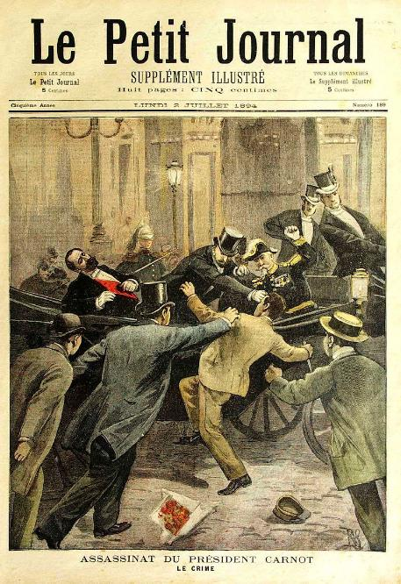
Sadi CARNOT

Slide 7
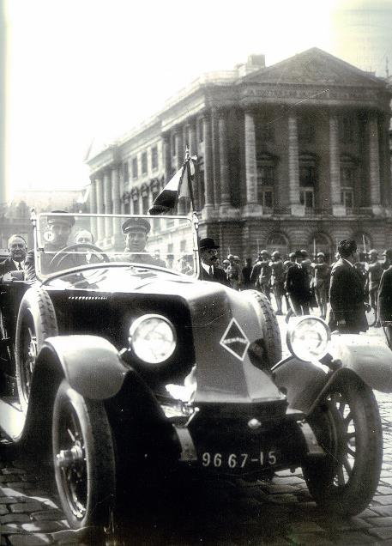
Etant Président du Sénat en 1923
Il sera élu Président de la République
et sera en fonction de1924 à 1931
Il nomme le Maire de LYON
Edouard HERRIOT à la tête de son Gouvernement
Célibataire endurci, il se marie en 1931 avec Jeanne Marie GAUSSAL (1878-1963) d’origine de l’Ariège, Professeur de Lettres, avant de retirer près de Toulouse à Tournefeuille
Gaston Doumergue en voiture
1924, acclamé par la population lors de son investiture

Slide 8
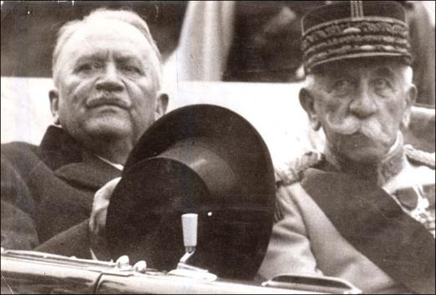
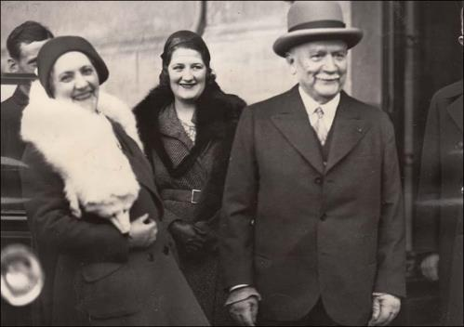
en 1931 avec son épouse
En 1934 avec le Maréchal LYAUTEY

Slide 9
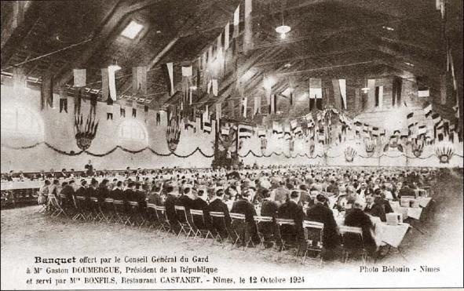
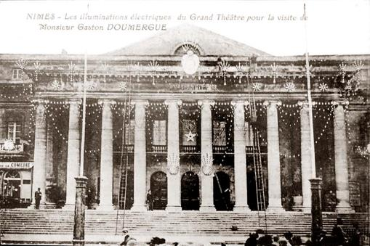
Illuminations du Grand Théâtre de Nîmes
pour sa venue
1924 – Banquet offert par le Conseil Général du Gard

Slide 10
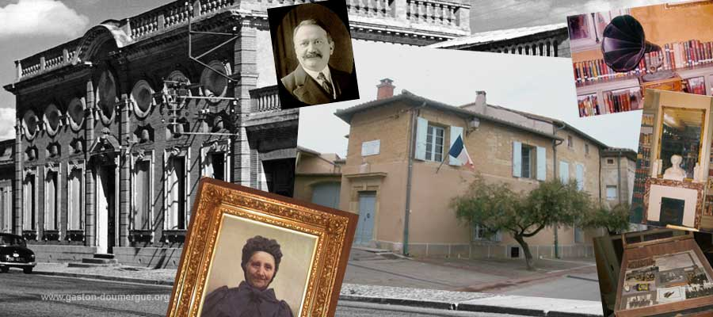
Clichés rétros de son village natal (montagne photo)

Slide 11
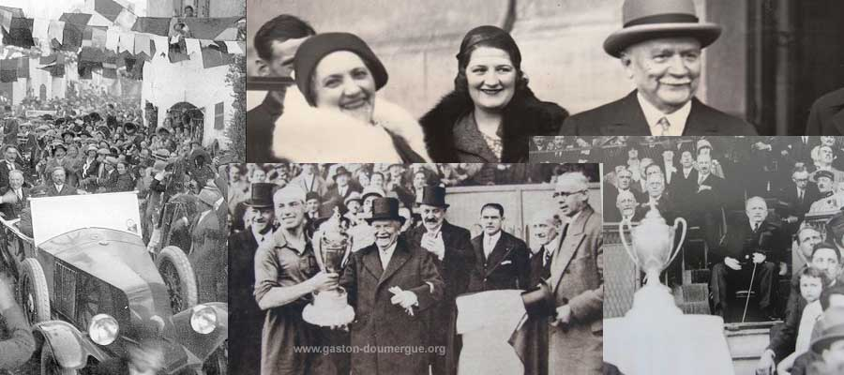
Montage photo , son couple, son investiture et, diverses manifestations sportives

Slide 12
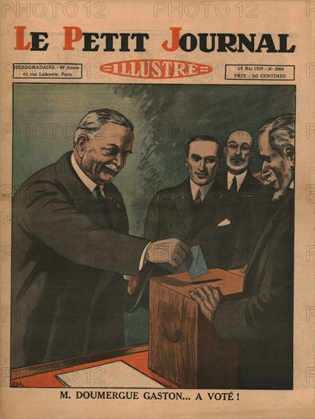
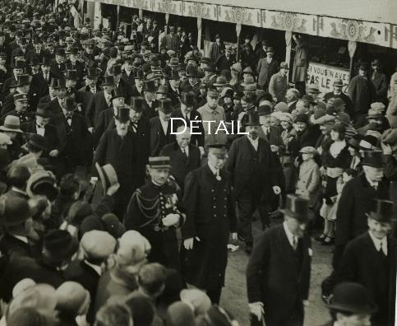
1930 Visite officielle à NANTES
Article de presse lors des élections

Slide 13
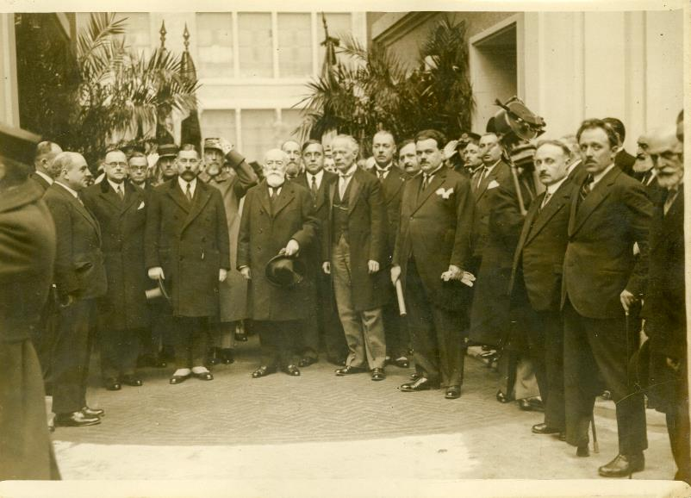
1931 – Inauguration de la Cité du Combattant

Slide 14
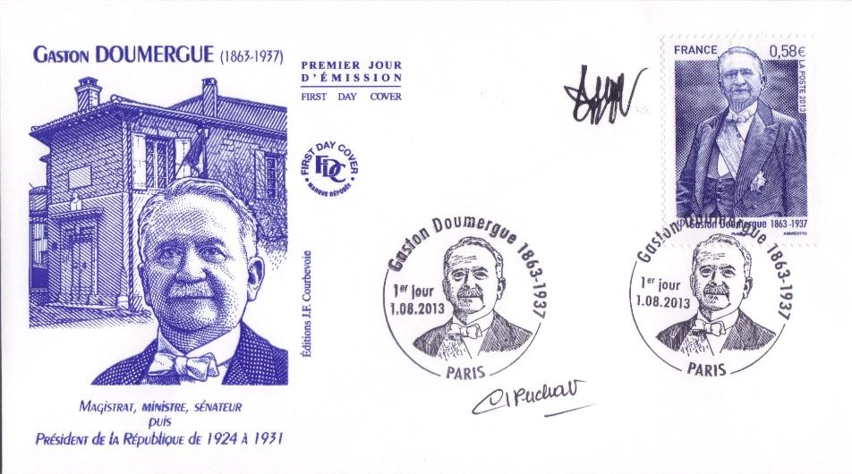
le timbre poste à son effigie

Slide 15
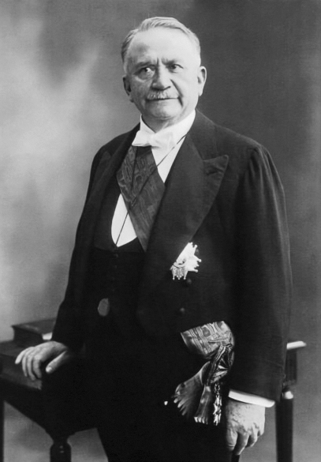
FONCTIONS de Gaston DOUMERGUE :
1890 Substitut à HANOÏ (Indochine)
1893 décès de Emile JAMAIS, devient député de Nîmes
en lui succédant, sera réélu jusqu'en 1910
1895 Secrétaire à la Chambre des Députés
1902 Ministre des Colonies
1905 Vice-Président de la Chambre
1906 Ministre du Commerce – Industrie et du Travail
1908 Ministre de l’Instruction Publique et des Beaux-Arts
1910 Sénateur
1913 à 1914 Président du Conseil et Ministre des Affaires
Etrangères
Pendant la Guerre, Ministre des Colonies, il assure la sécurité des possessions Françaises
Signe un traité de Paix avec le tsar Nicolas II (Russie)
1917 à 1924 Président du Sénat
1924 à 1931 Président de la République
1924 Grand maître de la Légion d’Honneur

Slide 16
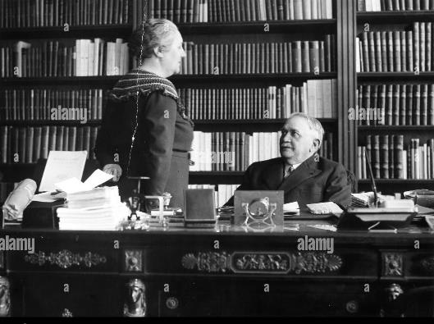
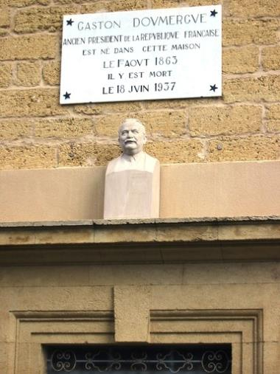
Plaque à Aigues Vives
avec son épouse à l’Elysée

Slide 17
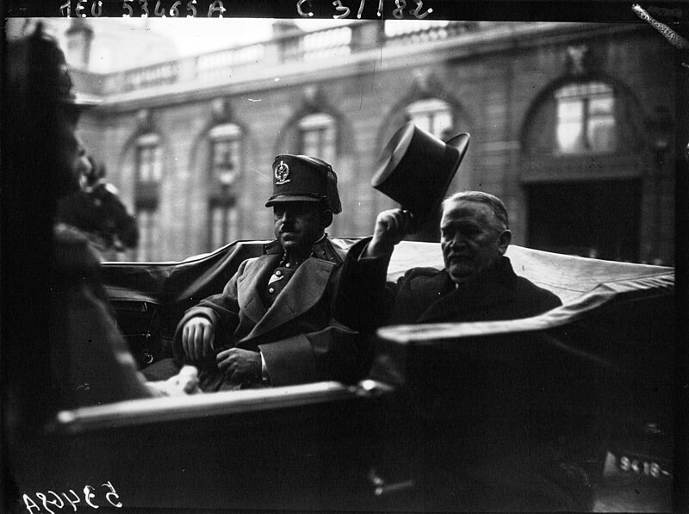
Gaston Doumergue avec le roi de l’Afghanistan Amanullah KHAN

Slide 18
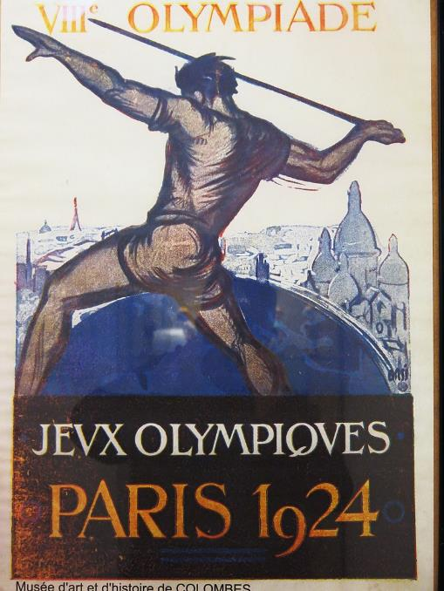
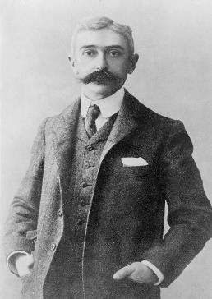
Peu de temps après son investiture comme Président de la République
Il proclame l’ouverture des 8eme Jeux Olympiques d’été
(dernière pour Pierre de Coubertin, novateur des Olympiades en tant que Président du Comité organisateur)
43 délégations vont défiler et participer
Affiche des jeux Olympiques 1924 et, cliché du Baron Pierre de Coubertin

Slide 19
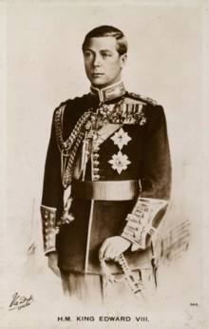
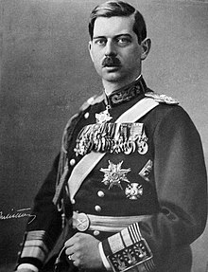
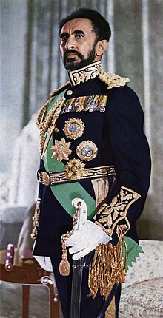
Carol II de Roumanie
Prince de Galles (futur Edouard VIII
Hailé Sélassié Empereur d’Ethiopie
Pour l’inauguration des Jeux, il sera entouré du Prince de Galles – de Carol II de Roumanie et, de l’empereur d’Ethiopie

Slide 20
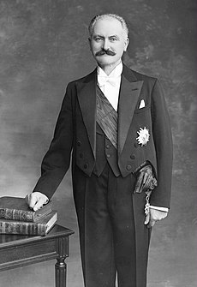
Secoué par l’affaire Stavisky et, la sanglante manifestation d’extrême droite de début 1934
Le Président Albert LEBRUN l’appelle à former un gouvernement, comme ‘Homme providentiel’
Il démissionne après 9 mois puis se retire à Tournefeuille
Il décède en 1937, dans sa maison natale Gardoise qu’il a fréquenté toute sa vie (estampillée ‘Maison des Illustres’
Gaston DOUMERGUE fut Surnommé « Gastounet » en raison de son aspect jovial et, son accent méridional, reflétant son caractère consensuel, sa popularité et, bienveillance.
Albert LEBRUN

Slide 21
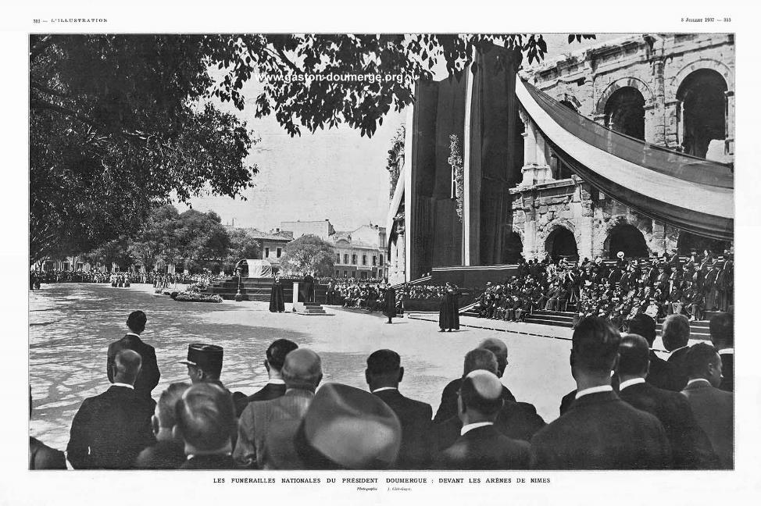
Funérailles, cérémonie aux Arènes de NÎMES

Slide 22
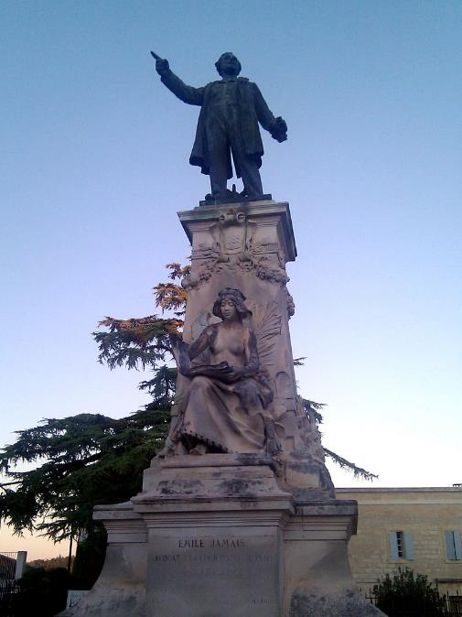
AIGUES VIVES localité natale de
Gaston DOUMERGUE
Dans le département du GARD
et dans le Vaunage, proche de LUNEL et
de GALLARGUES le Montueux
Statue en bronze de Emile JAMAIS (Homme politique natif de la localité, décédé prématurement et, remplacé par Gaston Doumergue
à Aigues-Vives

Slide 23
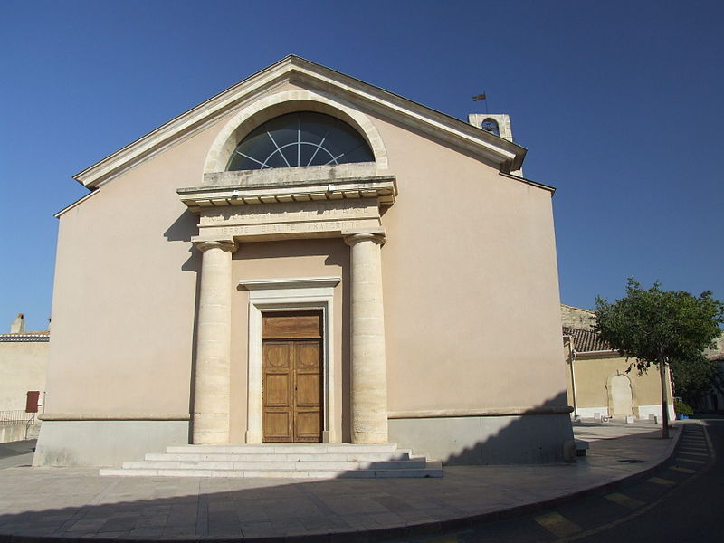
Temple protestant
à AIGUES-VIVES

Slide 24
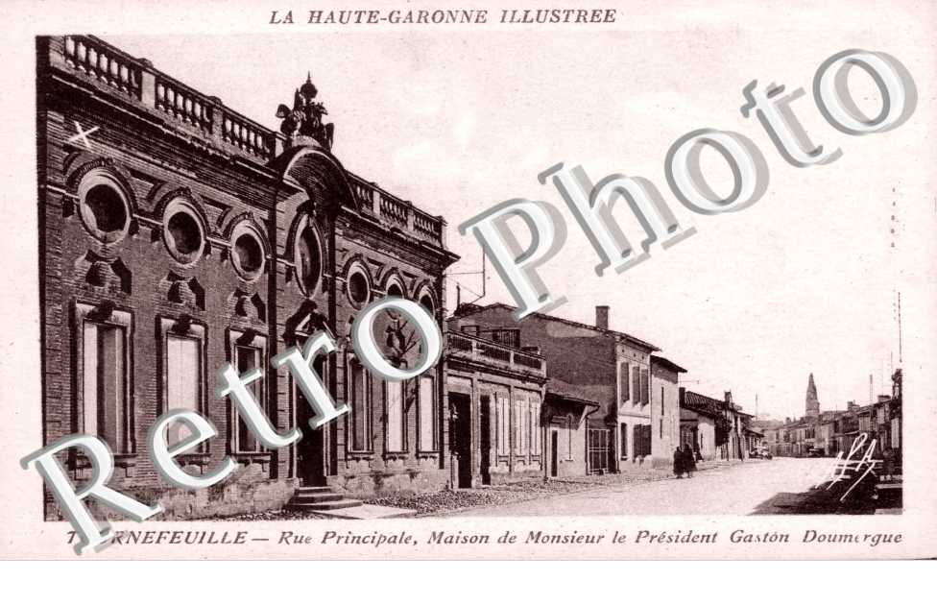
Gaston DOUMERGUE, se marie sur le tard et se retire à TOURNEFEUILLE (banlieue de Toulouse)

Slide 25


Lorient Vous A Présenté
Gaston Doumergue A L'Elysée
Sur Une Suggestion De JackDidier
Les Images Et Le Son Du Net
Daniel
Blason de la République Française

